Slide 1

第四章 根轨迹法
4-1 根轨迹与根轨迹方程
4-2 绘制根轨迹的基本法则
4-3 控制系统的根轨迹分析
4-4 零度根轨迹与非最小相位根轨迹

Slide 2
4-1 根轨迹与根轨迹方程
一、根轨迹的基本概念
所谓根轨迹就是指当系统中某个参量由零到无穷大变化时，其闭环特征根（极点）在s平面上移动的轨迹

Slide 3
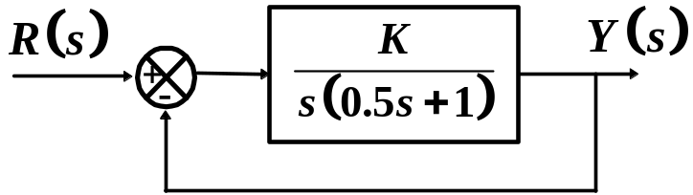
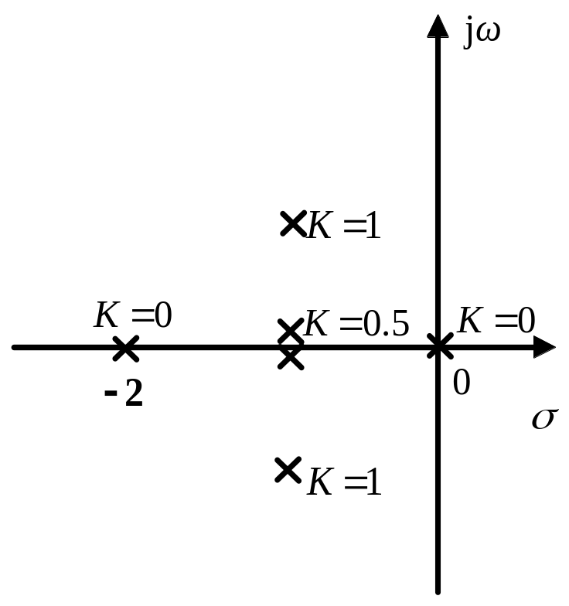

例4-1
解为两实根；
解为两实重根
解为一对共轭复根

Slide 4
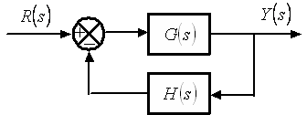
二、根轨迹方程
根轨迹方程
m个零点
n个极点
（n≥m）
幅值
条件
相角条件（k=…-2,-1,1,2…）
必要条件
充要条件

Slide 5
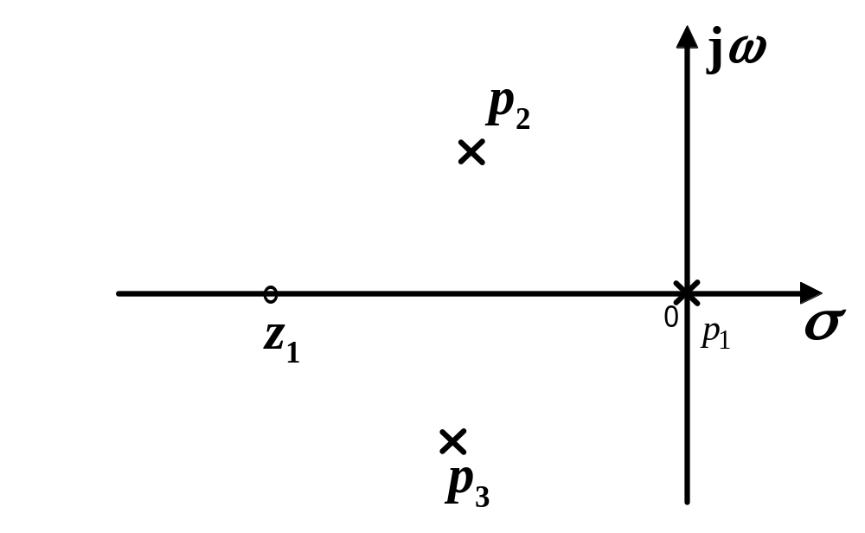






例4-2已知系统开环传递函数
其开环零、极点如图所示，
求取系统闭环根轨迹。
根轨迹的绘制过程为：
（1）寻找平面上所有满足相角条件的s；
（2）利用幅值条件确定各点的K*值。

Slide 6
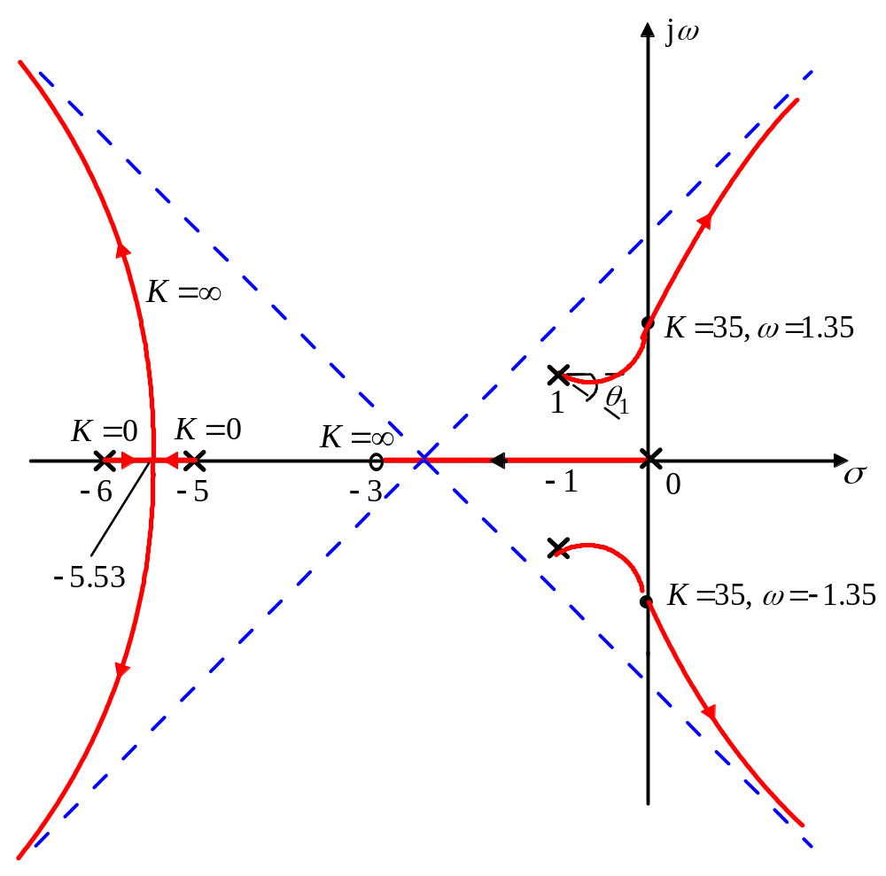
4-2 绘制根轨迹的基本法则
设控制系统的开环传递函数为
！绘制注意点
1）实轴、虚轴相同的刻度
2）“×”、 “〇”
3）加粗线及箭头
4）关键点的标注

Slide 7
绘制根轨迹的基本法则
1.根轨迹的起点和终点
2.根轨迹分支数
3.根轨迹的对称性
4.根轨迹的渐近线
5.实轴上的根轨迹
6.根轨迹的起始角和终止角
7.根轨迹的分离点和会合点
8.根轨迹与虚轴的交点
9. 根之和

Slide 8
1.根轨迹的起点和终点
根轨迹起始于开环极点，终止于开环零点
幅值条件
s值必须趋近于
开环极点
→根轨迹起始于开环极点
s值必须趋近于
开环零点
→根轨迹终止于开环零点

Slide 9
2.根轨迹的分支数
n阶系统根轨迹有n个分支
3.根轨迹的对称性
根轨迹各分支连续且关于实轴对称

Slide 10
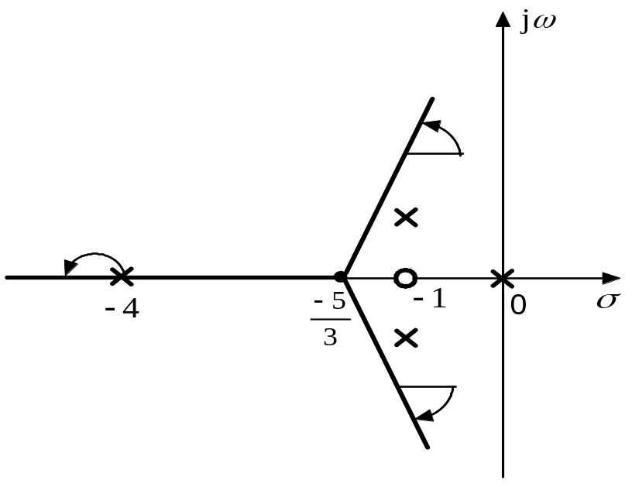
4.根轨迹的渐近线
渐近线与实轴的倾角：
例4-2 求下面闭环特征方程式根轨迹的渐近线
解：
渐近线与实轴的交点：

Slide 11

5. 实轴上的根轨迹
实轴上某段区域右边的实数零点和实数极点总数为奇数时，
这段区域必为根轨迹的一部分

Slide 12


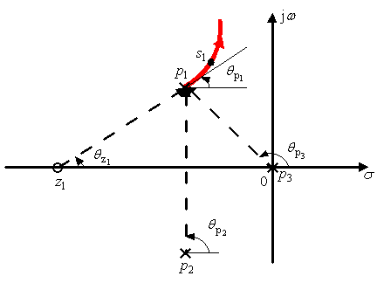
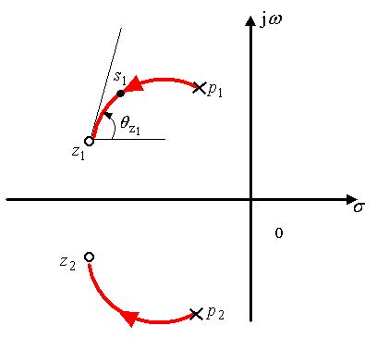
6.根轨迹的起始角和终止角
起始角：始于开环极点的根轨迹，在起 点处的切线与水平线的正方向夹角
终止角：止于开环零点的根轨迹，在终点处的切线与水平线的正方向夹角

Slide 13
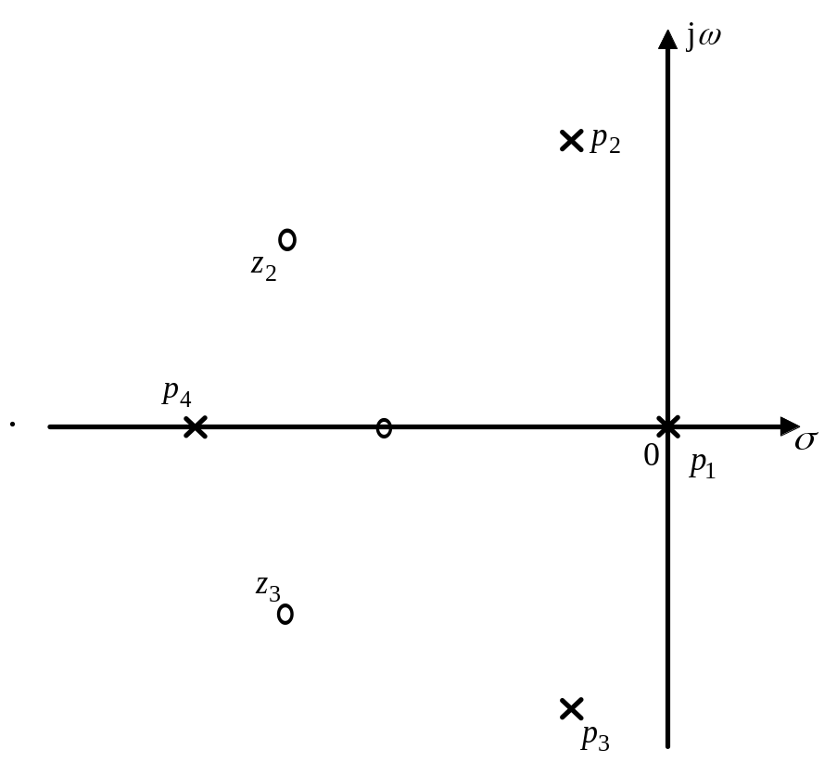
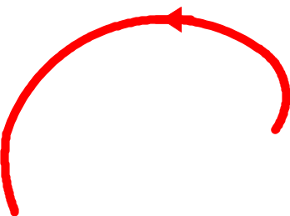
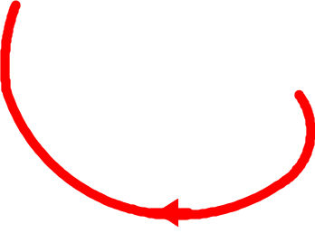
例4-3 已知系统开环传递函数为
求闭环系统大致根轨迹

Slide 14
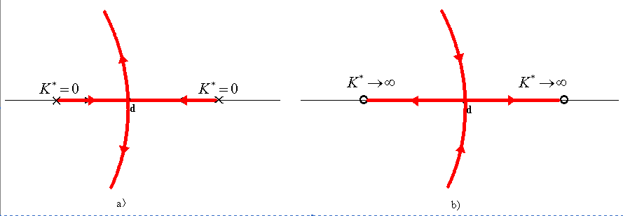
7. 根轨迹的分离点和会合点
分离点（或会合点）：根轨迹在S平面某一点相遇后又立即分开。
分离点
会合点
根轨迹上的分离点和会合点是与特征方程式的重根相对应的。

Slide 15
分离点（或会合点）d坐标值的求取方法:
1、d坐标值由方程解出
2 、重根法求解d
3、由极值点求解d
坐标值由 解出d
检验：当解得多个s值时，其中k*值为正实数时或s是根轨迹上的点才有效。

Slide 16
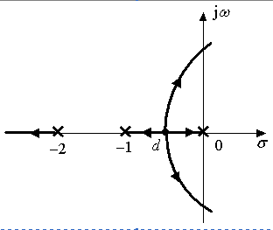
例4-4：已知
，试求系统闭环根轨迹的分离点坐标值
方法1:解方程法
方法3:极值法
开环传递函数
（舍去）
（舍去）
方法2:重根法
（舍去）

Slide 17
8.根轨迹与虚轴的交点
9.根之和
（1）
代入特征方程
当 ≥2时
开环极点之和等于闭环极点之和
根之和不变→K’增大，一些根轨迹分支向左移动，则一定会相应有另外一些根轨迹分支向右移动。
联立求解，
→根轨迹与虚轴的交点ω值和相应的临界K值。
（2）劳斯法

Slide 18

例4-5 已知系统的特征方程为
试利用基本法则绘制根轨迹。
解：由“golden rule”得

Slide 19



Slide 20
4-3 控制系统的根轨迹分析
  系统闭环零、极点分布与阶跃响应的关系
系统闭环零、极点分布与阶跃响应的定性关系
系统闭环主导极点与偶极子
开环零点和极点对根轨迹的影响
增加开环极点的影响
←→增加一个惯性环节
增加开环零点的影响
←→加入一阶微分环节
利用根轨迹分析控制系统的性能

Slide 21
系统闭环零、极点分布与阶跃响应的定性关系
设n阶系统闭环传递函数为
单位阶跃响应为
若G_{B}(s)无重极点

Slide 22
单位阶跃响应为
定性关系
(1) 各闭环极点 ，j=1,2,…,n ;
(2) 要远离虚轴，且分布在 线附近；
(3) 闭环极点间距大，闭环零、极点间距小。

Slide 23
系统闭环主导极点与偶极子
1.闭环主导极点
离虚轴最近的闭环极点，称为闭环主导极点。
2.偶极子
当一对闭环零、极点相距很近时，它们就构成偶极子。

Slide 24
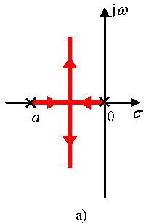
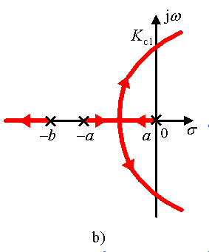
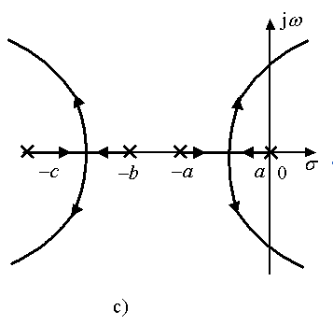
增加开环极点的影响
增加极点对根轨迹形状的影响

Slide 25
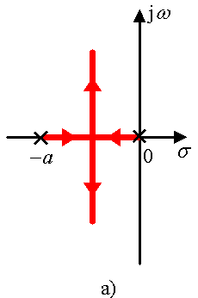
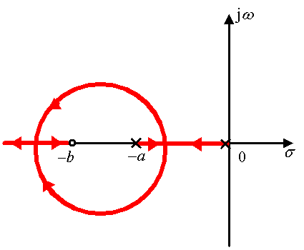
增加开环零点的影响
增加零点对根轨迹形状的影响

Slide 26
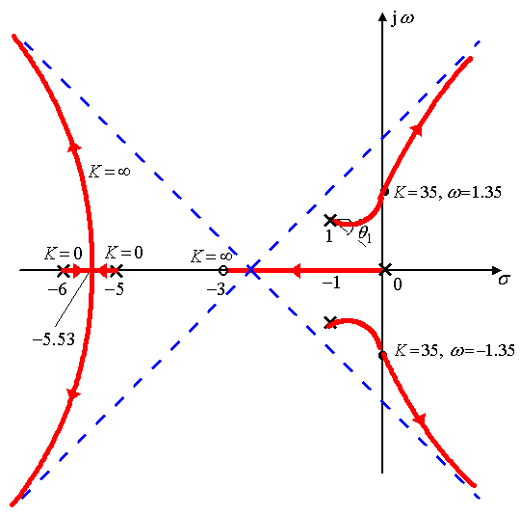
利用根轨迹分析控制系统的性能
例1 分析K的变化对系统稳定性的影响
系统稳定的K的范围为:
0<K<35

Slide 27
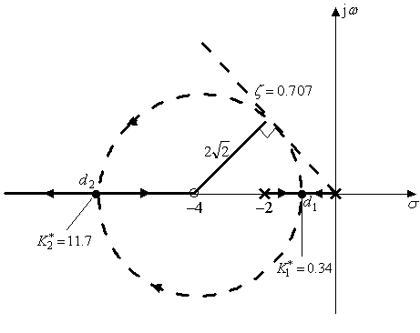
例2 分析K的变化对系统的影响
设负反馈系统的开环传递函数为
求系统闭环根轨迹，并分析 时系统的动态性能。
解:
（1）当0<K<0.686时，闭环有两
实极点，响应为非周期的；
（2）当0.686 <K<23.4时，阶跃响
应为振荡衰减过程；
（3）当K>23.4时，阶跃响应又同（1）
但动态过渡过程较快些。

Slide 28
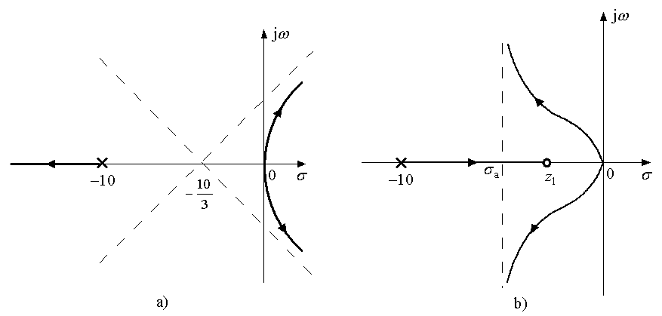
例2 单位反馈系统的传递函数为
试绘出系统的闭环根轨迹，并分析其性能。
解:

Slide 29
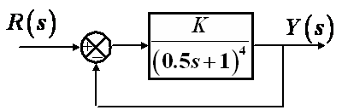

例3 单位反馈系统如图所示，
（1）绘出根轨迹，分析系统稳定性；
（2）估算 时的K值。
解:

Slide 30
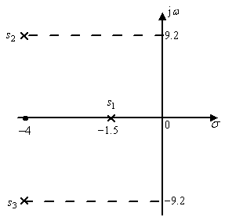
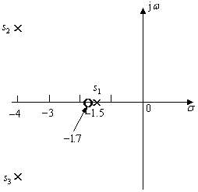
例4 已知某系统闭环传递函数
试计算 时的 和
例5 已知某系统闭环传递函数
试计算 时的 和
解:
该闭环系统有三个极点:
解:
该闭环系统有三个极点:
一个零点

Slide 31
4-4 零度根轨迹与非最小相位根轨迹
零度根轨迹
系统特征方程的形式为 1-G(s)H(s)=0,
此时因为其相角遵循条件：
零度根轨迹与180°根轨迹的区别体现在：
1. 实轴上的根轨迹；
2. 渐近线与实轴的夹角；
3. 出射角与终止角。
(其右方开环实数零、极点个数之和为偶数)

Slide 32
非最小相位根轨迹
若控制系统具有位于s右半平面的开环零、极点，则称该系统为非最小相位系统 。
绘制规则:
（1）对于负反馈系统——按前述一般规则绘制；
（2）对于正反馈系统——按前述零度根轨迹规则绘制。

Slide 33
本章小结
4-1 根轨迹与根轨迹方程
4-2 绘制根轨迹的基本法则
4-3 控制系统的根轨迹分析
  系统闭环零、极点分布与阶跃响应的关系
开环零点和极点对根轨迹的影响
利用根轨迹分析控制系统的性能
4-4 零度根轨迹与非最小相位根轨迹
零度根轨迹
非最小相位根轨迹

